Slide 1
DATA SCIENCE PROJECT
1º Draft projeto final
Grupo 15

Slide 2
Objetivo do Trabalho
Através deste trabalho queremos fazer uma análise do trafego aéreo dos voos comerciais nos Estados Unidos da América no ano 2019;
Pretendemos entender como se caracteriza o dinâmico espaço aéreo Americano, e queremos procurar razoes e soluçoes para alguns problemas, tais como voos atrasados ou cancelados.

Slide 3
Recursos Utilizados
Resource Group: DSBA_dsp_9e
Data Lake
dspadls019e
Container: dsp9gr15
SQL server: https://portal.azure.com/#@isegulisboacloud.onmicrosoft.com/resource/subscriptions/000a9103-fec4-4ce8-aba5-d7b0908f5aca/resourceGroups/DW/providers/Microsoft.Sql/servers/sqlserver-dw/databases/DSBA-Grupo15/overview
User name: user-db-dw
Password: psw-db-dw-t01-t02
Data Factory:
dsbadf019e

Slide 4
Datasets
DATASET | TIPO DE DADOS | FONTE | DESCRIÇAO
On_Time_Reporting_Carrier_On_Time_Performance_2019 | csv | Bureau of Transportation Statistic | Todos os voos de rotas nacionais realizados nos E.U.A em 2019 ( 10 ficheiros csv, um ficheiro por cada mês do ano)
AIRPORT_CODES | xlsx | Wikipedia | Código dos Aeroportos Americanos atribuídos pela IATA (Associação Internacional de Transportes Aéreos)
Tail_number | xlsx | Wikipedia | Matrículas dos avioes e modelos dos avioes
US_Airlines | xlsx | Wikipedia | Companhias Aereas Americanas
Bus Matrix
Business Process | Grain | Measures | Airport | Plaine Model | Airline | Date | Time | Route | Plane
Flights | 1 row for each fligth | A definir mais tarde | x | x | x | x | x | x | x

Slide 5
Schema
Time
ID_Time (PK)
Hours
Minutes
Flight
Id_TailNumber (FK) | CRSDepTime | CarrierDelay
ID_TimeArr (FK) | DepDelay | WeatherDelay
ID_TimeDep (FK) | DepDelayMinutes | NASDelay
ID_DateArr (FK) | DepDel15 | SecurityDelay
ID_DateDep (FK) | DepTimeBlk | LateAircraftDelay
ID_Rota (FK) | TaxiOut
ID_Airline (FK) | TaxiIn
Cancelled | CRSArrTime
CancellationCode | ArrDelay
Diverted | ArrDelayMinutes
CRSElapsedTime | ArrDel15
ActualElapsedTime | ArrivalDelayGroups
AirTime | DepartureDelayGroups
Distance
DistanceGroup
*
Airport
ID Aeroporto (PK)
Sigla_ Aeroporto (NK)
Airport
City
State
Enplanements
Role
*
*
Date
Id_Date (PK)
Year
Quarter
Month
Week
Day
*
Hub_Bridge
ID Aeroporto (FK)
ID_Airline (FK)
Route
ID_Rota (PK)
ID_Origem (FK)
ID_Destino (FK)
No Azure SQL Server criámos as tabelas do Schema, definindo também as chaves primarias, chaves secundárias, o tipo de dados de cada coluna e o nome das colunas.
Plane Model
ID_Modelo (PK)
Model
Year
Plane
Id_TailNumber (PK)
Tail Number
Id_Airline
ID_Modelo (FK)
Airline
ID_Airline (PK)
Sigla_Airline (NK)
Airline
AirlineType
Este sinal substitui Views, tabelas criadas para ligar as variáveis DateArr e DateDep com a tabela Date, e TimeArr e TimeDep com a tabela Time
*

Slide 6
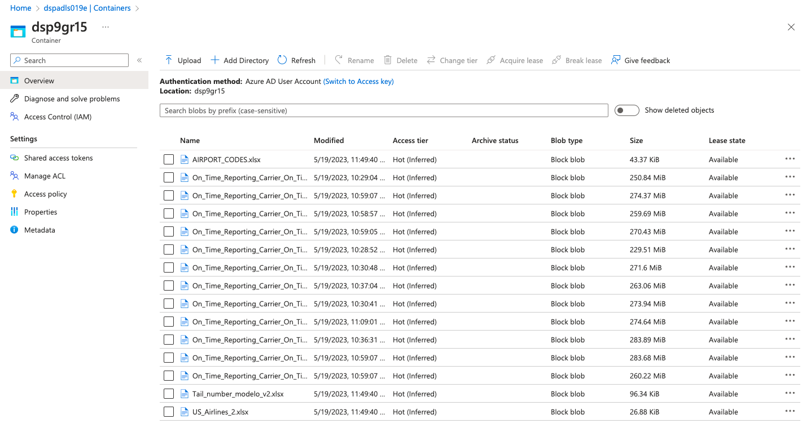
Extraçao de dados
O primeiro passo do proceso de ETL foi importar os dados localizados numa pasta no nosso computador, e colocar num container no Data Lake.
Resource Group: DSBA_dsp_9e
Data Lake: dspadls019e
Container: dsp9gr15

Slide 7
Transformação de dados
A transformação de dados é ainda um processo a desenvolver no nosso trabalho, uma vez que temos tido bastantes dificuldades em executá-lo. No entanto, apresentamos os objetivos de transformação para cada um dos datasets:
DATASET | OBJETIVO
On_Time_Reporting_Carrier_On_Time_Performance_2019 | Temos um dataset para cada mês. Queremos juntá-los, e apagar colunas que não interessam. A partir deste dataset, queremos criar a fact table flights, a dimensão route, Date e Time.
AIRPORT_CODES | Apagar colunas que nao interessam. A partir deste dataset queremos criar a dimensao Airport.
Tail_number | Separar em colunas diferentes a informação de tail number (ano e modelo do avião. Estas duas variáveis estão na mesma coluna, e queremos separá-las em colunas diferentes. A partir deste dataset, queremos criar as dimensões Plane e Plane Model.
US_Airlines | Apagar colunas que não interessam. A partir deste dataset queremos criar a dimensão Airline.
Dificuldades:
Transformações para criar Bridges e views.
Gravar os dados transformados no Data Lake e SQL server (apesar de conseguirmos publicar o Pipeline, não conseguimos encontrar a informação nem no Data Lake, nem no SQL server).

Slide 8
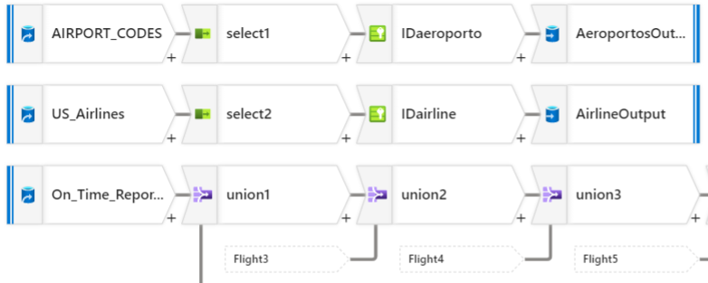
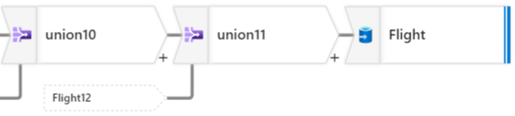
Transformação de dados e Armazenamento
Até ao momento, executámos um data Flow que se encontra na pasta “DSP_GR15” com o nome “GR15_DataFlow” – imagem em baixo.
Os datasets AeroportosOutput e AirlineOutput foram guardadas em sql server (nas tabelas criadas em sql server) e o Flight no nosso data lake. No entanto não conseguimos localizar estes datasets nem no data lake nem no sql server (quando fazemos query às tabelas aparecem vazias).

Slide 9
Notas Finais
Podemos dar como conluídos os processos de elaboração do Bus Matrix e do Schema. Também no proceso de Extract dos dados para o data lake não tivemos problemas.
No entanto, temos tido muitas dificuldades em identificar a melhor metodología na transformação de dados – dataflow – e ao carregar as tabelas transformadas no sql server e no data lake.

